Slide 1


VY_32_INOVACE_11_PRVOUKA 1. ROČNÍK_PRANOSTIKY II.
ZŠ Týnec nad Labem
AUTOR: Mgr. Adéla Černá
Téma: Pranostiky II.
CZ.1.07/1.4.00/21.1921
Vytvořeno: květen 2012

Slide 2
ANOTACE
Prezentace je určena žákům 1. ročníku ZŠ a je vhodná pro interaktivní tabuli.
Slouží k opakování probrané látky.
Lze použít hudební ukázku.

Slide 3
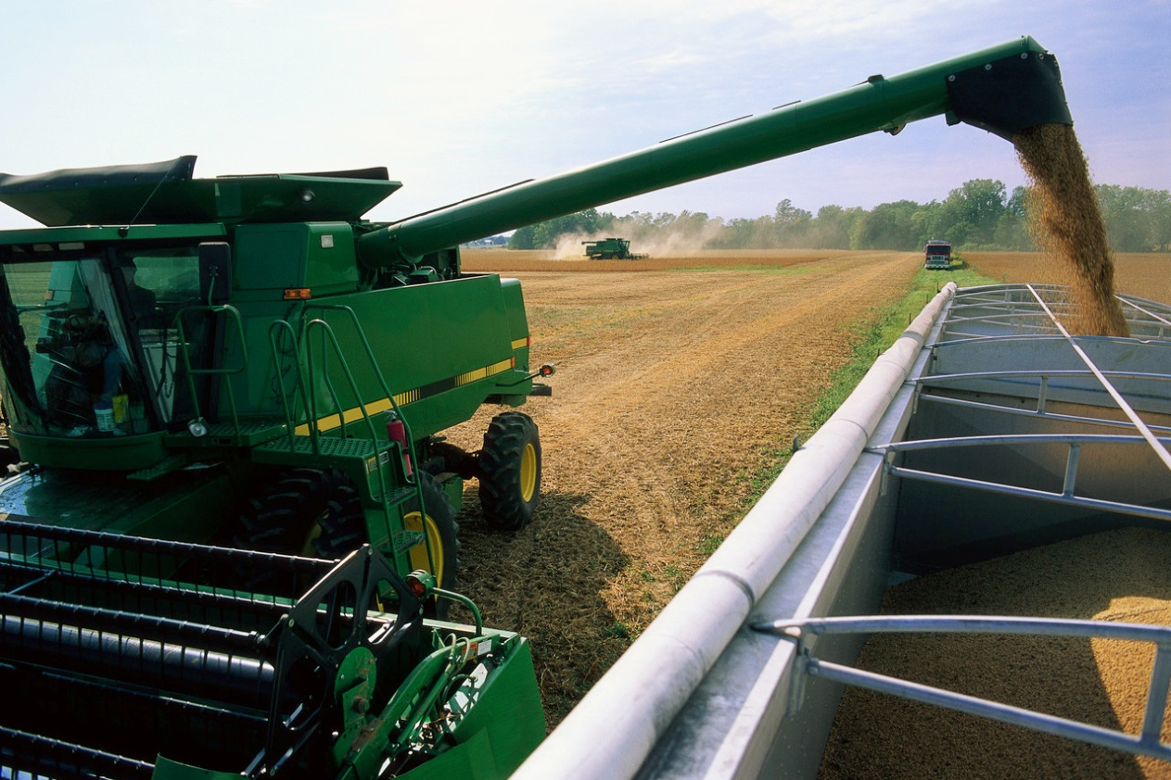
Svatá Markéta, hází srp do žita.
ČERVENEC

Slide 4
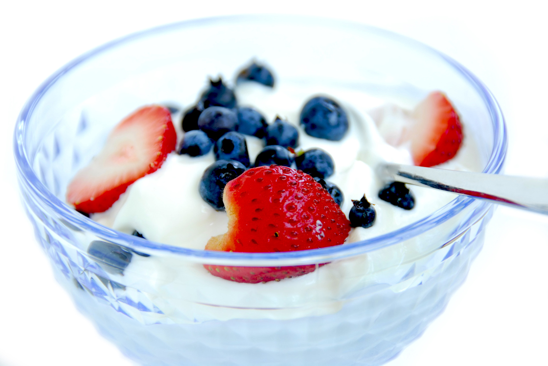
Co červenec neuvaří - srpen nedopeče.
SRPEN

Slide 5
Je-li teplé září, dobře se víno zdaří.
září

Slide 6
V říjnu se zem od studeného povětří zavírá.
říjen

Slide 7
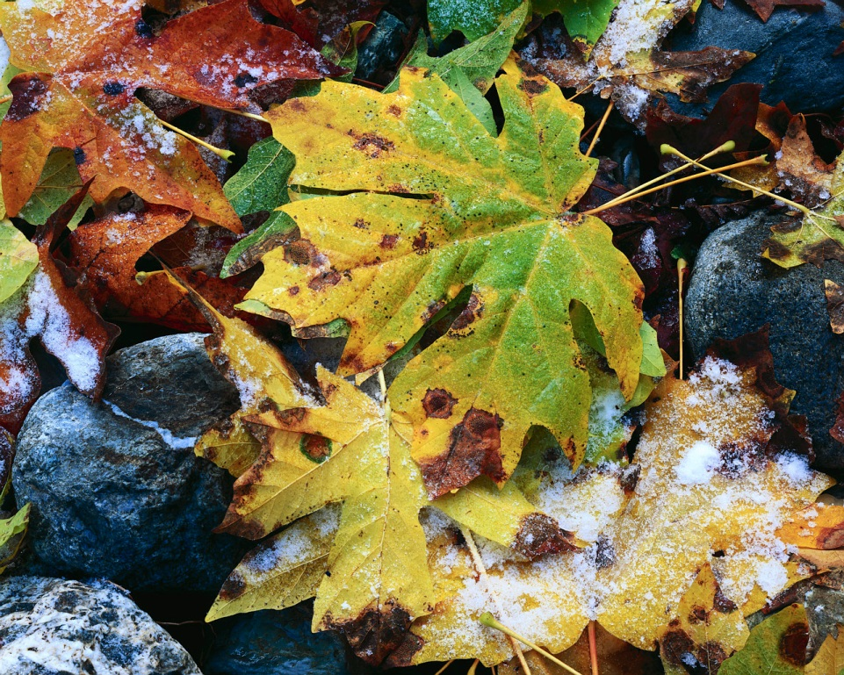
Na svatou Kateřinu před zimou pod peřinu.
listopad

Slide 8
Svatá Barborka vyhání dřevo ze dvorka.
prosinec

Slide 9
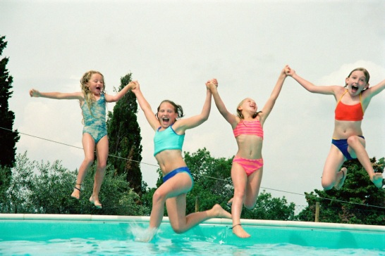
Dvanáct je měsíců a každý z nich
jinou čepici nosí,
zima nám do dlaní nasype sníh,
v létě běháme bosi.

Slide 10
Použité zdroje
http://microsoft.com
RÁKOSNÍKOVÁ JIŘINA. Hrajeme si u maminky. Vydání třetí. Praha 3: Vyšehrad, spol s r.o., 2008. ISBN 978-80-7021-973-7.

